Slide 1


Proyecto calles
Diego Medina, Stefan Steiniger, Giovanni Vecchio

Slide 2
Objetivos
Localizar los barrios con concentración significativa de adultos mayores
Describir los barrios encontrados mediante estadísticos clásicos
Relacionarlos con la accesibilidad al transporte público y caminabilidad
Representarlos visualmente
Hacer reproducible toda la investigación

Slide 3
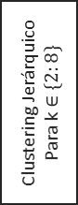
Metodología
Accesibilidad OTP (Bryan)
Walkmyplace
(Walk-scores)
Tasa inmigración
Población económicamente activa (mayor a 15)
Clustering Jerárquico
Para k $∈\{2:8\}$
Recategorizar primando grupos avejentados
Censo población y vivienda 2017
Hacinamiento
Porcentaje jefes de hogar sin enseñanza media
Cruzar y evaluar las categorías, generando combinaciones
Porcentaje de adultos mayores
Porcentaje viviendas con materialidad R o IRR
Ploteo cartográfico

Slide 4
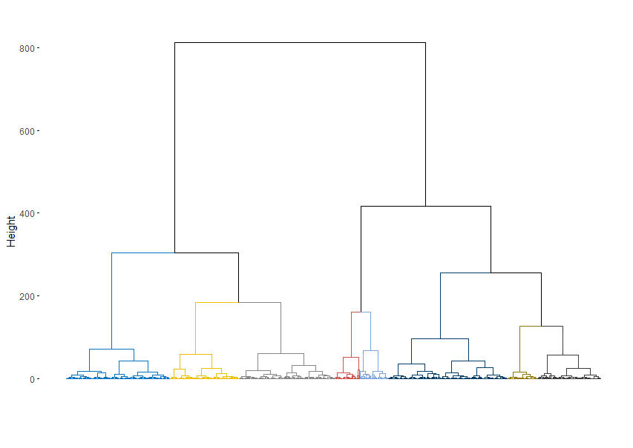
Dendrograma

Slide 5
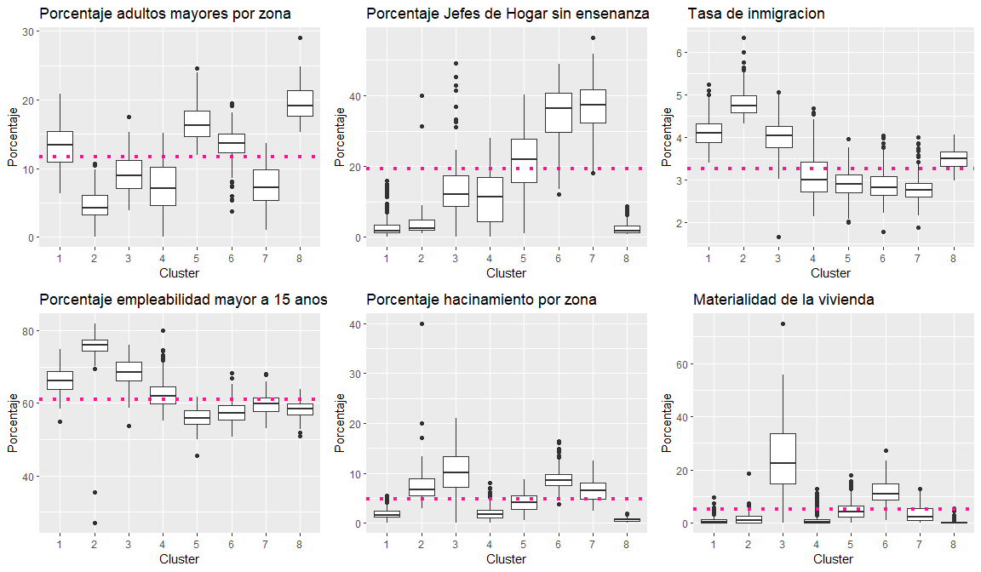
Descripción estadística y cartográfica (k = 8)

Slide 6
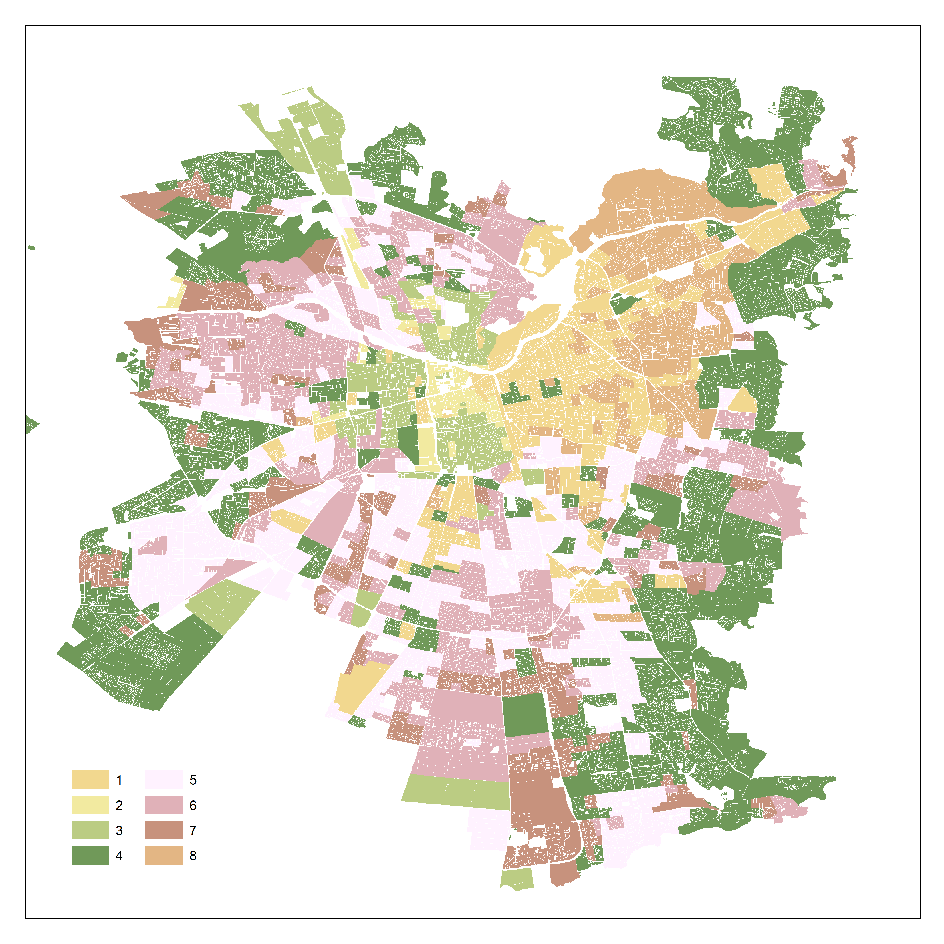

Slide 7
Recategorización
Caso 1:
Se toman las categorías más avejentadas (1,5,6,8) asignándoles valor “a”
para las menos avejentadas (2,3,4,7) se les asigna valor “b”
Caso 2:
Se toma la categoría más avejentada y acomodada (1,8) con valor “a”
en el extremo opuesto se toman las más avejentadas y menos acomodadas (5 y 6) como valor “b”. El resto se categoriza como “c”

Slide 8
Caso 1

Slide 9
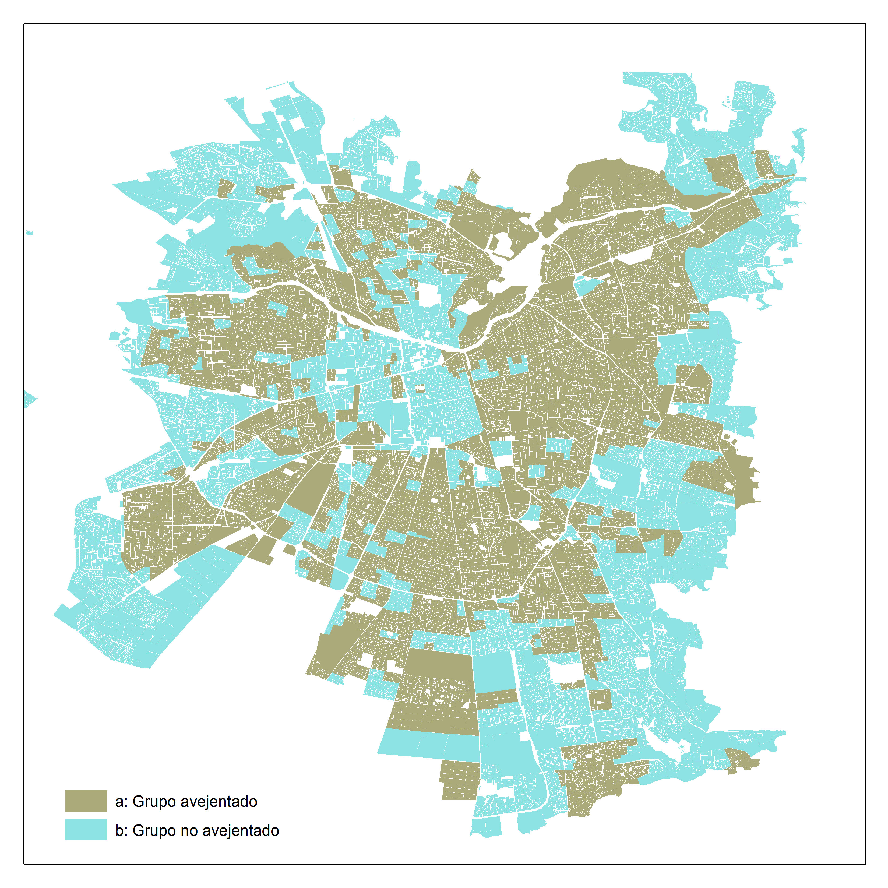
Caso 1

Slide 10
Caso 2

Slide 11
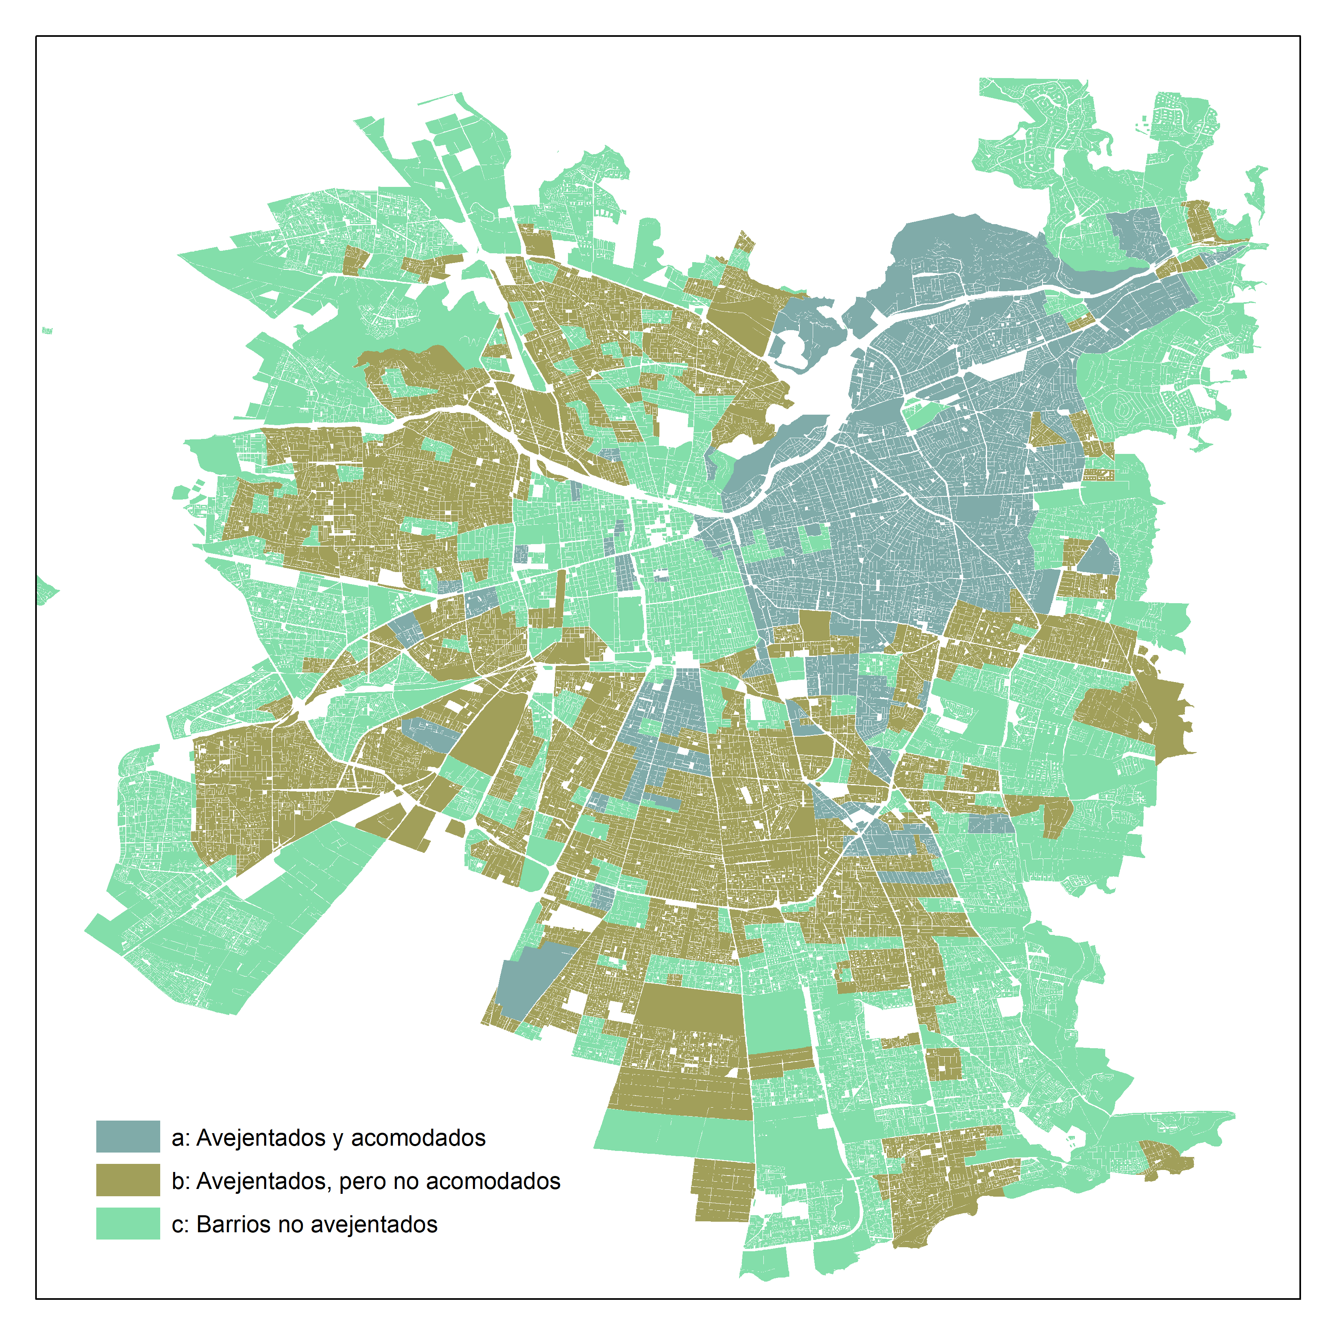
Caso 2

Slide 12
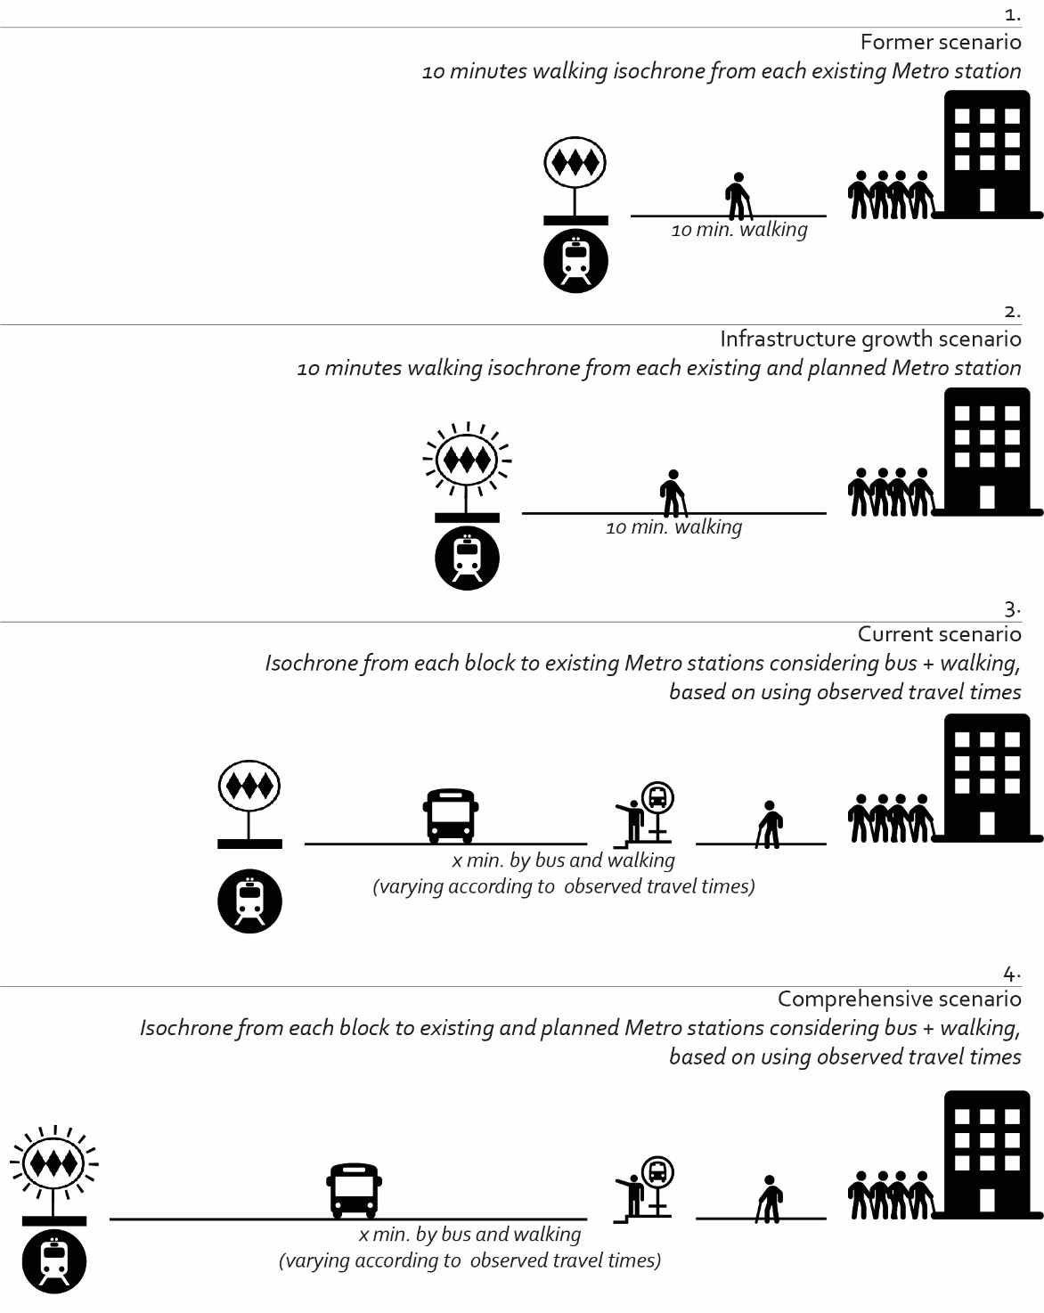

Slide 13
Data de accesibilidad al transporte público
Consiste en 4 tipos de acceso
Al paradero caminando
Caminando (a la estación de metro)
Con acceso (Solo al paradero)
Sin acceso
Al paradero caminando
1
Con acceso
Caminando (a la estación)
Con acceso (solo al paradero)
Sin acceso
Sin acceso
0
Controlando por caminata a 2.5km/hora durante 10 minutos

Slide 14
Combinando
a: Avejentados y acomodados
1a
1
Con acceso (1)
1b
2
b: Avejentados, pero no acomodados
1c
3
Sin acceso (0)
0a
4
c: Barrios no avejentados
0b
5
0c
6

Slide 15
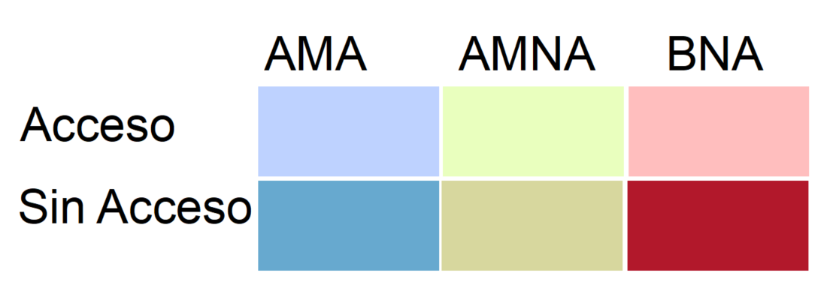
Resultado combinatorial
AMA: Adultos Mayores Aventajados
AMNA: Adultos mayores no aventajados
BNA: Barrios no de adultos mayores

Slide 16
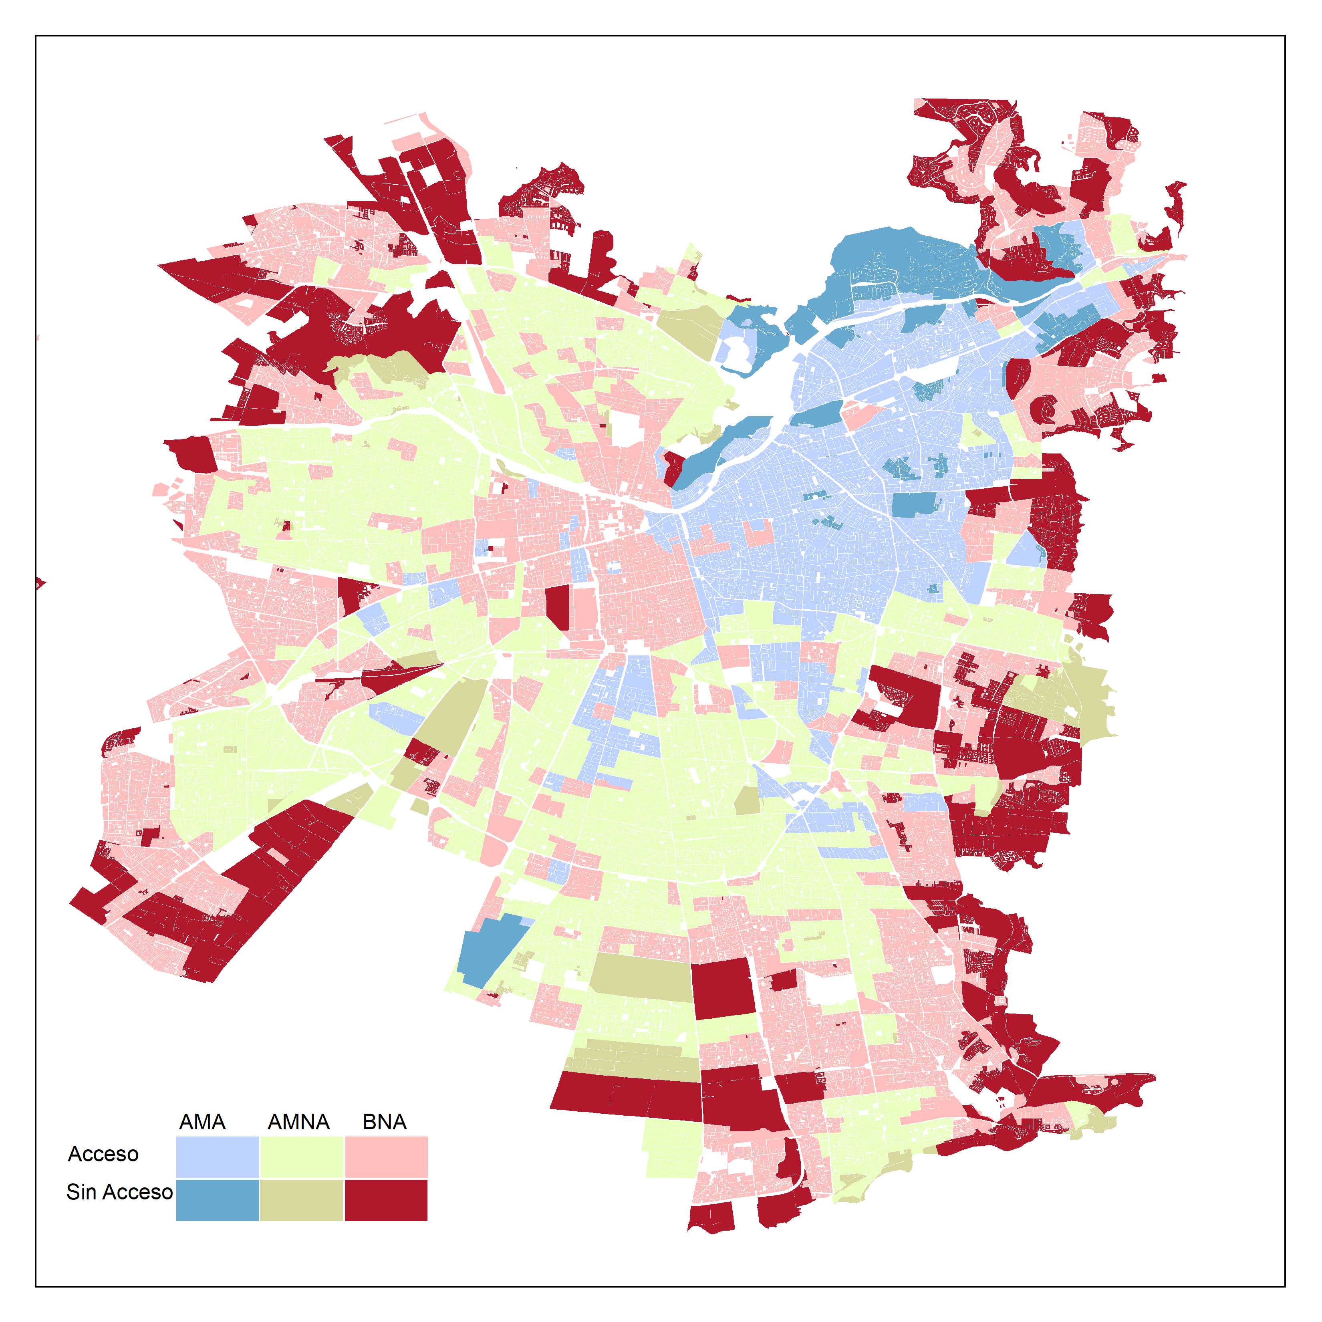
Sin proyectar 10 AM

Slide 17
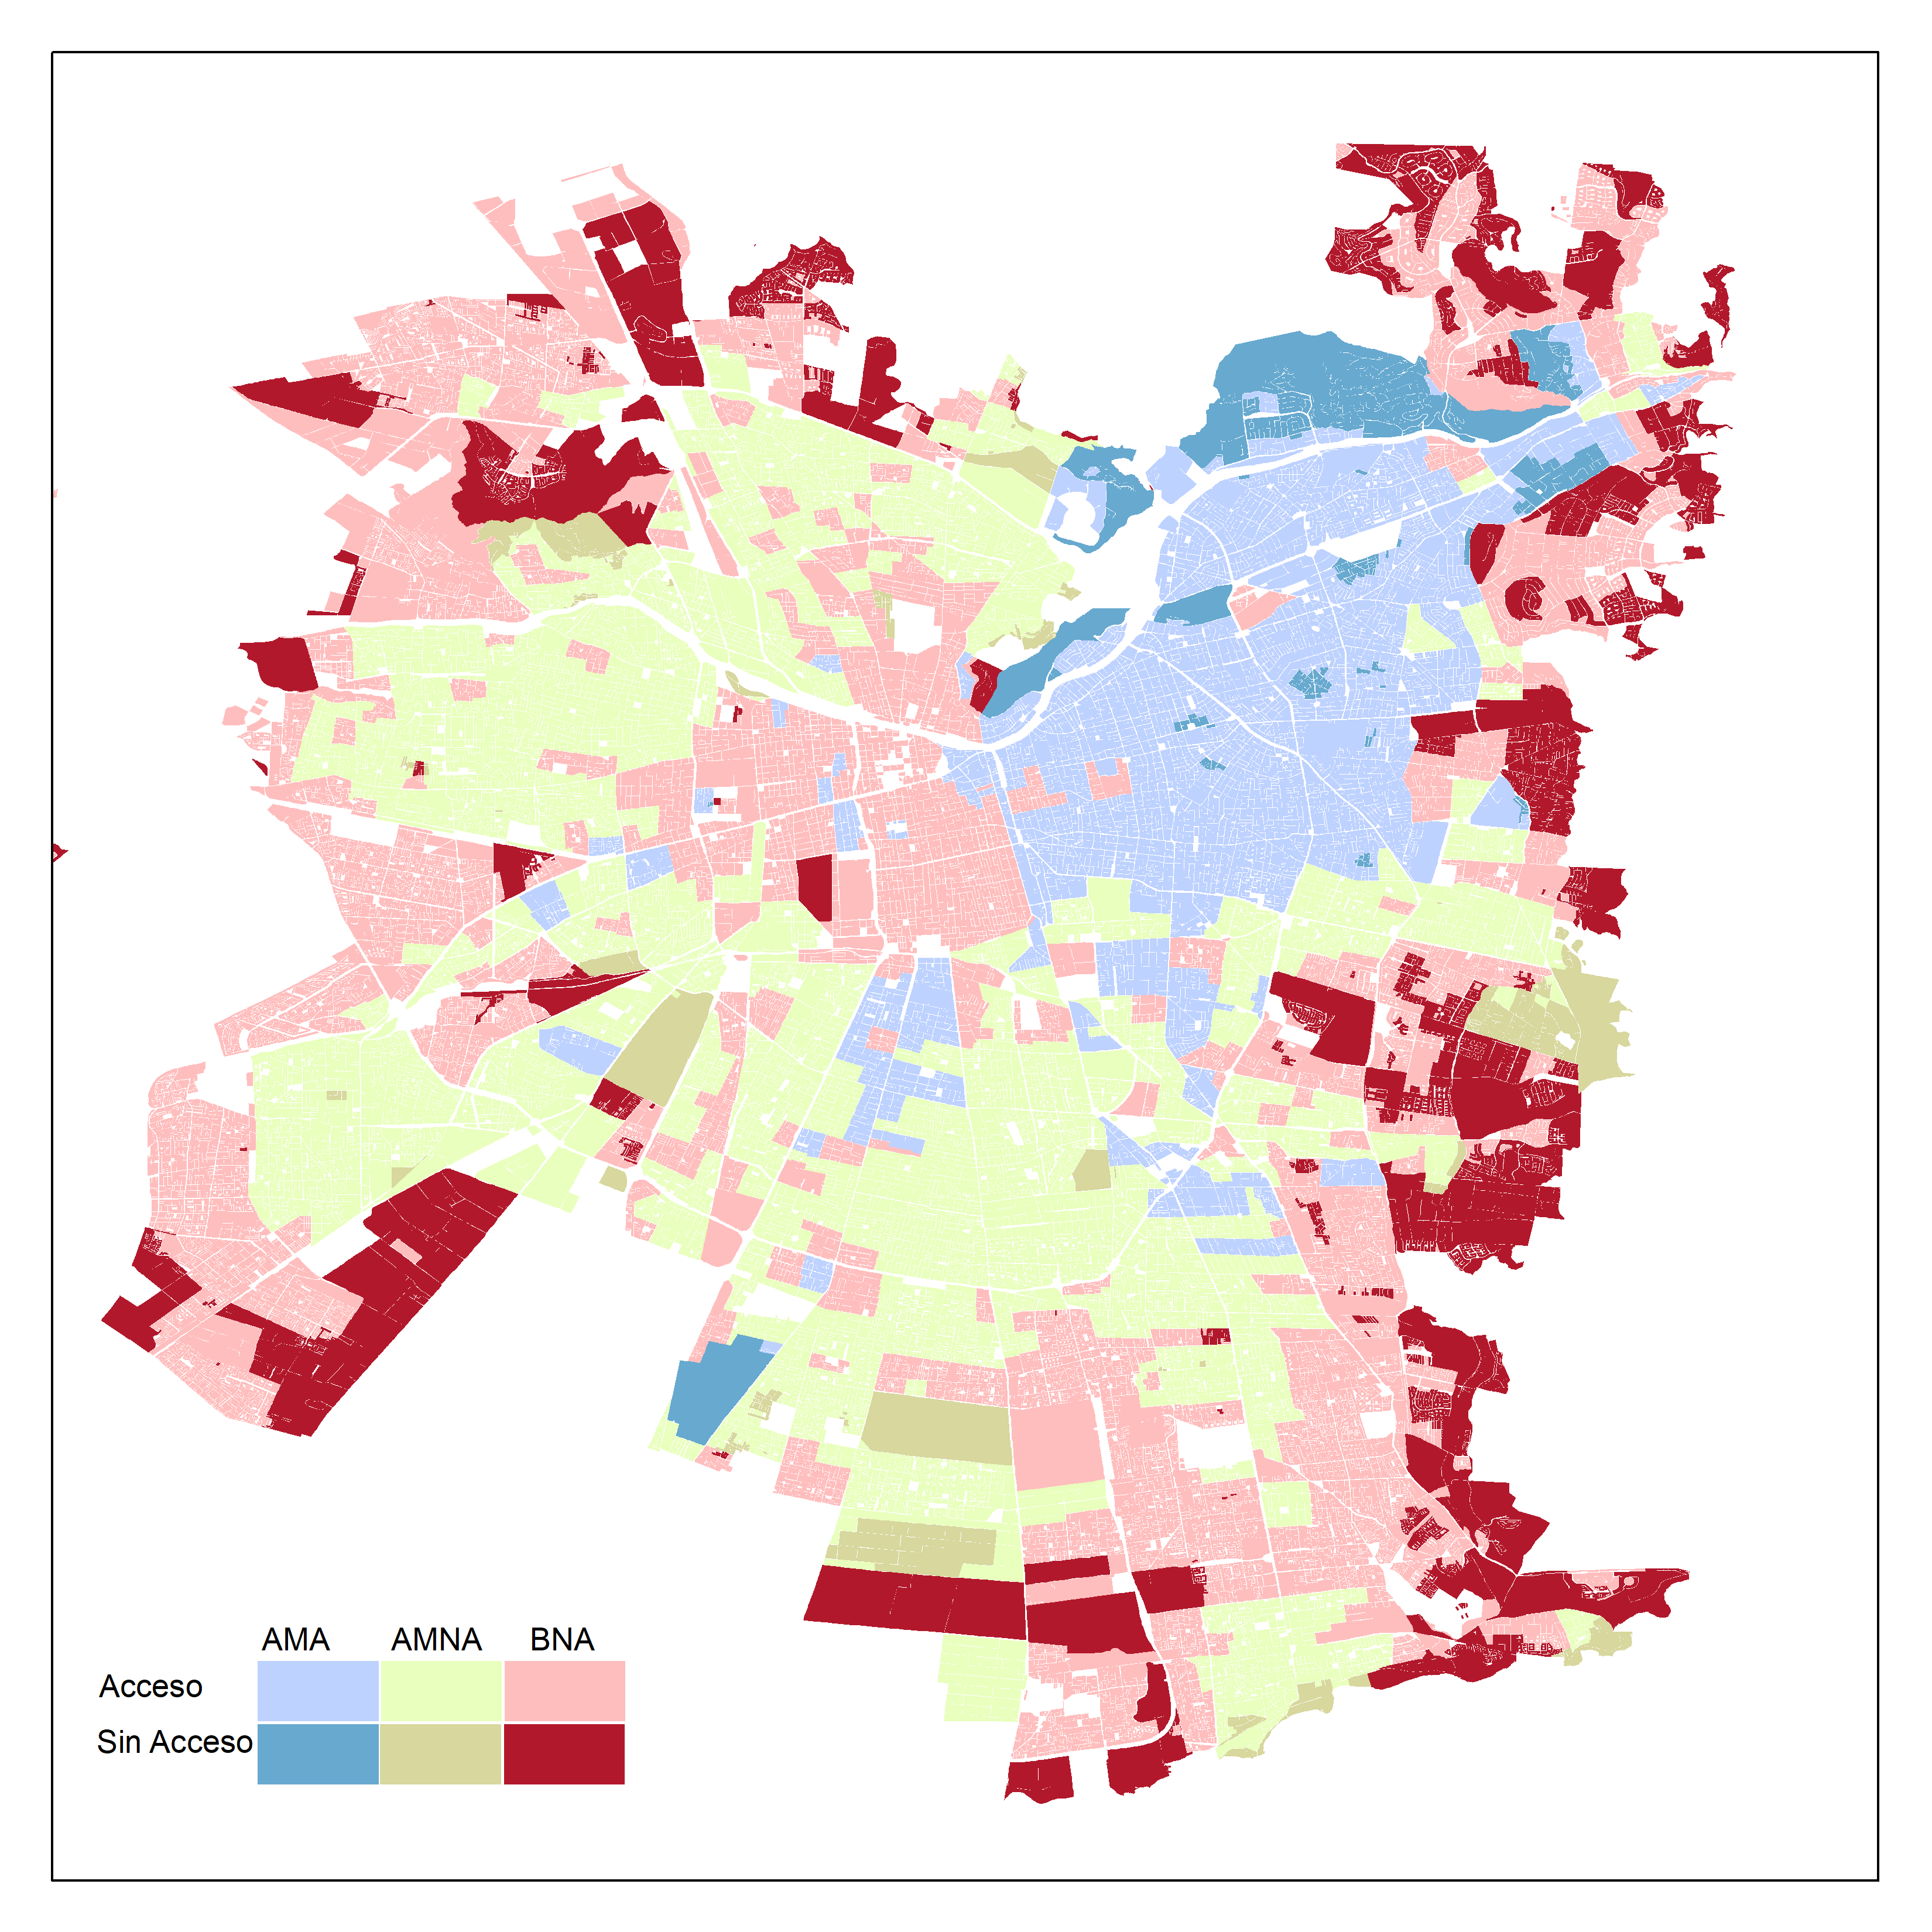
Sin proyectar 17 PM

Slide 18
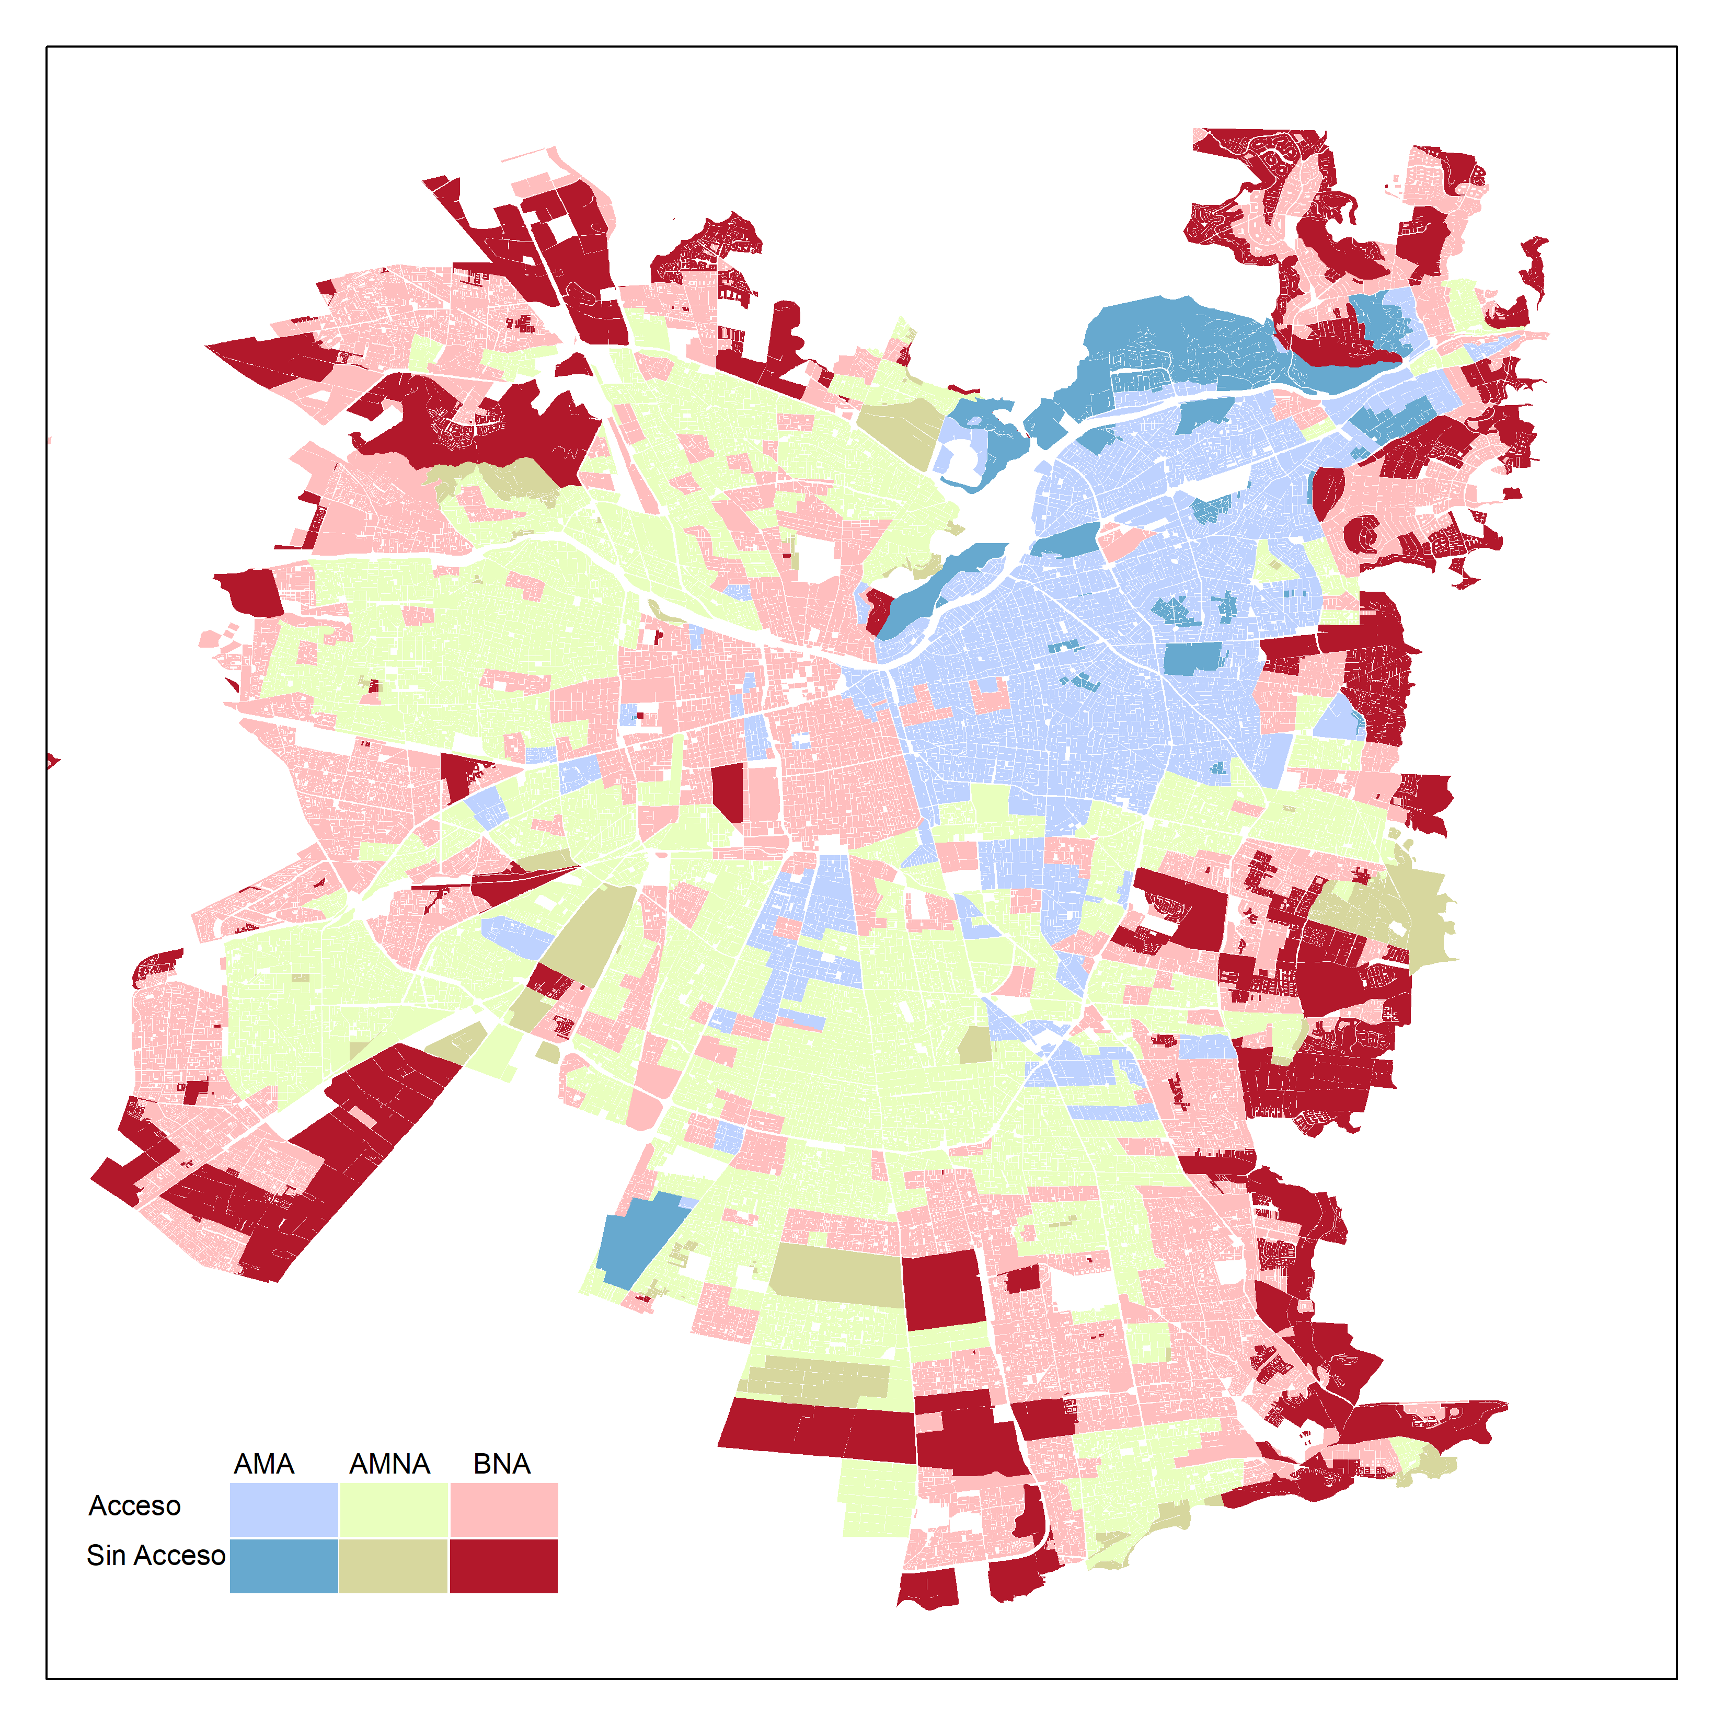
Con proyectar 10 AM

Slide 19
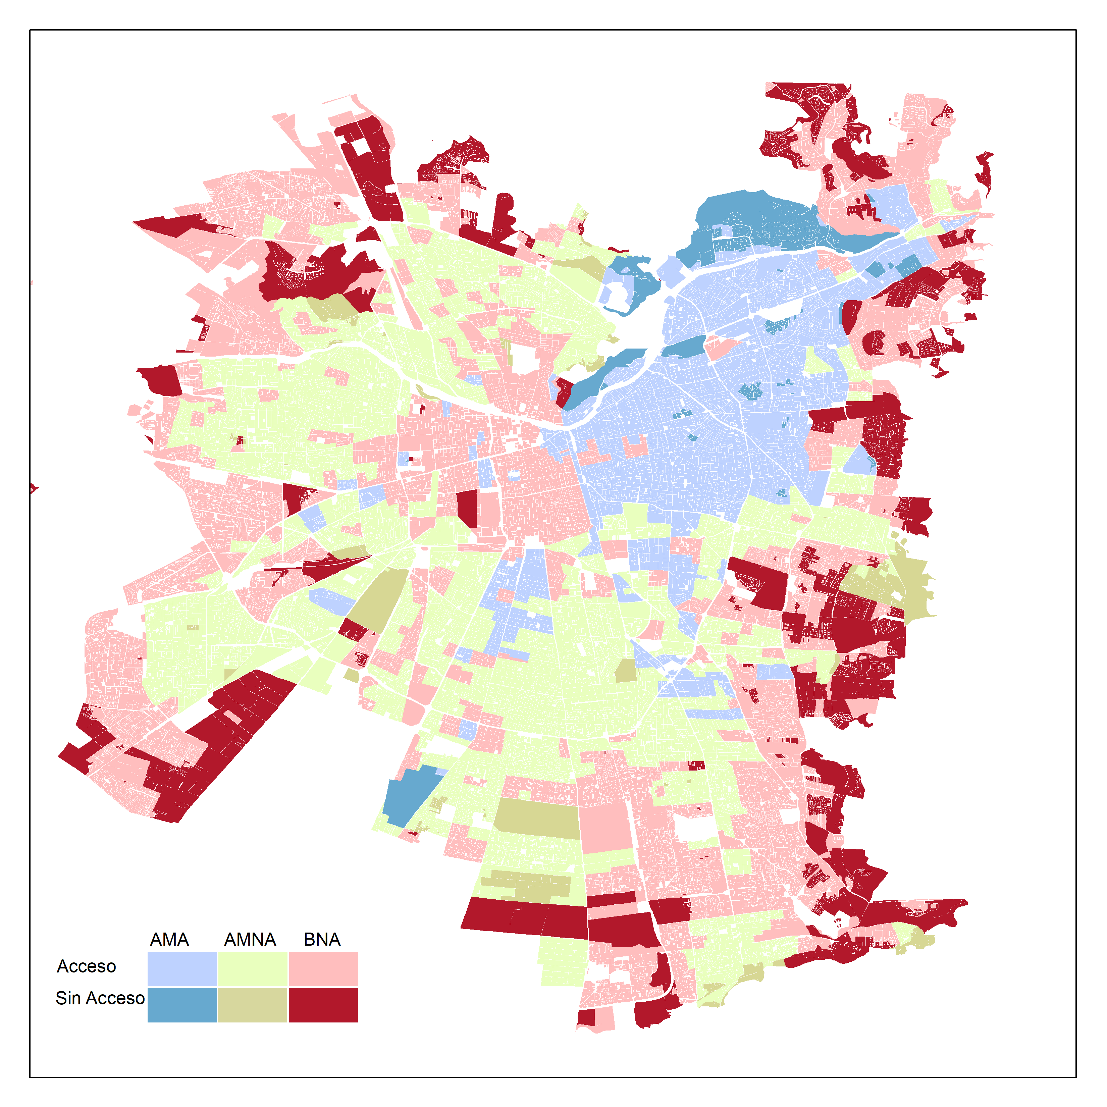
Con proyectar 17 PM

Slide 20
Cuántos adultos mayores en esta condición?
Sin proyectar 10 AM
Sin proyectar 17 AM
127 644
297 030
181 398
129 288
297 360
183 497
6 285
3 236
10 992
4 641
2 906
8 893
127 943
297 264
182 469
130 088
297 466
184 278
5 986
3 002
9 921
3 841
2 800
8 112
Con proyectar 10 AM
Con proyectar 17 AM

Slide 21
¿Y la caminabilidad?
Falta aun… pero desarrollé un script que ya no falla!

Slide 22
El gran error…
Falta San Bernardo!!!!!!!!
Es parte de la provincia del Maipo y no de la de Santiago :c

